Slide 1
Чудесны ландшафтами курские дали – Поля, перелески, холмы и луга! – Они красотою великой рождали Великих, чью славу проносят века.

Slide 2
Тестирование
1.2
2.1
3.3
4.1
5.3
6.4
7.3
8.2
Если есть от 8 до 5 правильных ответов, поставьте в экран +

Slide 3
Экономико-географическое положение Курской области

Slide 4
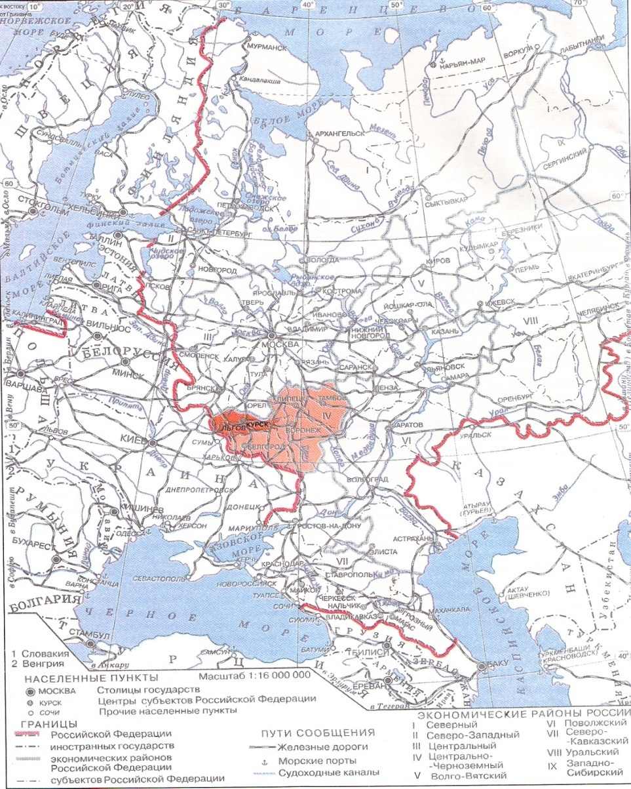
Геополитическое положение:
Курская область выходит к Государственной границе и граничит с Украиной

Slide 5
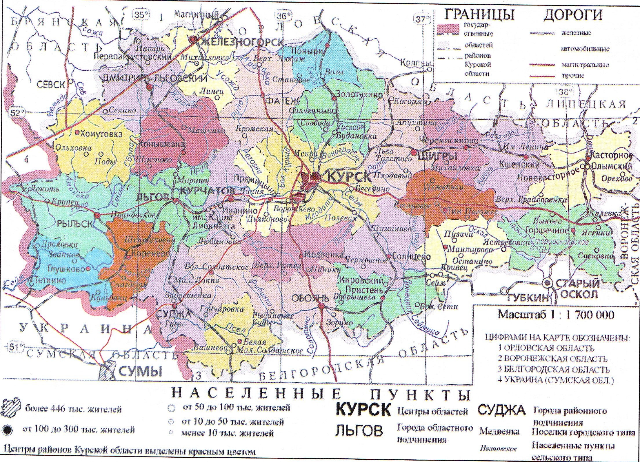
Положение внутри страны:
Курская область входит в состав ЦЧР и соседствует с Центральным экономическим районом

Slide 6
Положение по отношению к морям:
Область находится на значительном удалении от морей (до Чёрного моря более 600 км, до Балтийского - почти 1000 км) и океанов (до Северного Ледовитого - около 2600 км, до Атлантического - 3700 км),

Slide 7
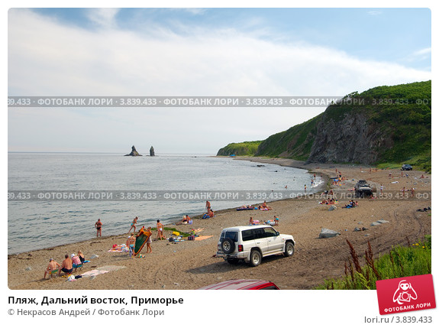
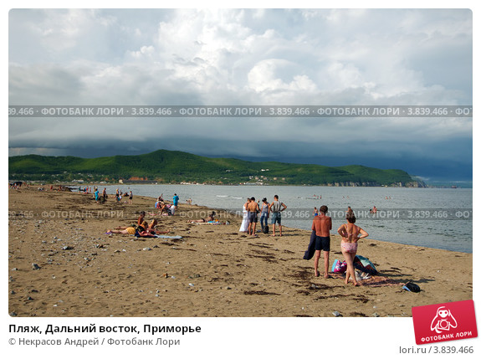
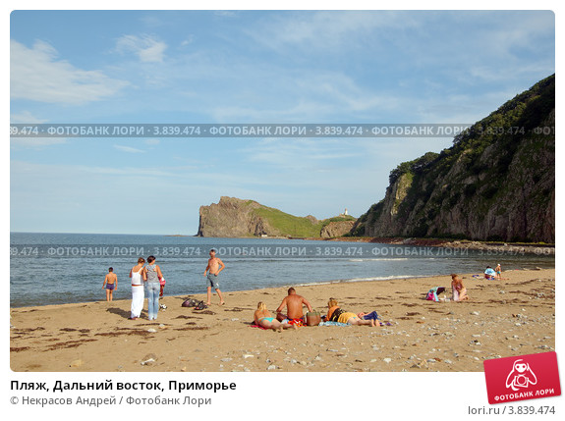
Для сравнения ( почему мы не едем отдыхать в Приморье?)

